Slide 1
Спутниковая геодезия в задачах геодинамики
Григорий Михайлович Стеблов
ИТПЗ РАН

Slide 2
Спутниковая геодезия в задачах геодинамики
Глобальные навигационные спутниковые системы (ГНСС) за последние десятилетия своего развития привели к коренным изменениям в подходах к изучению различных геодинамических процессов.
Принципиальные факторы, которые обусловили новый качественный уровень применения спутниковой геодезии к разнообразным задачам геофизики состоят в возможности высокоточных определений взаимного положения и смещения элементов земной поверхности без ограничения по расстояниям. Кроме того, наземный измерительный сегмент систем ГНСС отличается компактностью и сравнительной легкостью установки, а также возможностью ее автономной работы, что предопределило развертывание обширных наземных наблюдательных сетей в глобальном масштабе со сгущениями в регионах высокой тектонической активности. В частности, на территории Северной Евразии с 1997 г. создана и развивается высокоточная референцная континентальная сеть постоянных станций ГНСС и региональные спутниковые геодинамические полигоны в Крыму, на Кавказе, в Забайкалье, на Дальневосточном побережье (Камчатка, Курилы) .
2
Notes:
О спутниковой геодезии в задачах геодинамики.

Slide 3
Геодинамические процессы различного пространственного и временного масштаба на уровне разрешающей способности спутниковой геодезии
Эндогенные:
- движения литосферных плит, межплитовые пограничные деформации (орогенез, рифтогенез, субдукция, трансформные разломы);
- сейсмические процессы, включая предсейсмические и постсейсмические;
- вулканизм;
- астеносферные течения;
- постледниковая изостатическая компенсация;
- вариации параметров вращения и фигуры Земли, положение геоцентра;
Экзогенные:
- приливные воздействия небесных тел;
- перераспределение масс подвижных оболочек Земли (атмосфера, гидросфера, криосфера).
Техногенные:
- последствия эксплуатации недр: добыча рудных и нефтегазовых ископаемых.
Пространственно-временные масштабы и интенсивность:
Длительность:
от секунд до миллионов лет
Пространственный масштаб:
от километров до всего земного шара
Величина смещений
от миллиметров до метров,
(включая как горизонтальные, так и вертикальные компоненты)
3
Notes:
движения литосферных плит, межплитовые пограничные деформации
- средняя по Земле скорость горизонтальных движений: 2-4 см/год, максимальных значений в отдельных регионах: 8-10 см/год,
- пространственный масштаб: тысячи км – глобальный,
- временной масштаб: млн лет
сейсмические процессы, включая предсейсмические и постсейсмические
- статические смещения – метры вблизи очага сильного землетрясения,
- пространственный масштаб: километры - тысячи километров,
- временной масштаб: десятки секунд во время землетрясений, десятки лет постсейсмические смещения после сильных землетрясений
приливные воздействия небесных тел:
- гравитационного воздействия Луны (поднятие до 36 см), Солнца (поднятие до 16 см), а также приливная нагрузка океанов
- пространственный масштаб: тысячи километров - глобальный,
- временной масштаб: полусуточные, суточные
Все перечисленные процессы характеризуются различной интенсивностью и различными пространственными и временными масштабами, длятся от нескольких секунд до многих тысячелетий, охватывают земную поверхность в пределах от нескольких километров до всего земного шара, включают как горизонтальные, так и вертикальные смещения, достигающие величины от нескольких миллиметров до метров за обозримые периоды наблюдений (в несколько лет).
Непосредственное наблюдение за процессами, охватывающими от тысяч км до всего земного шара стало возможно только с развитием методов космической геодезии, так как традиционные наземные измерения (расстояния, углы, сила тяжести) не могли обеспечить необходимую точность определения взаимного положения координат на субконтинентальных расстояниях из-за накопления ошибок.
Для изучения смещений на уровне см нужна точность на уровне мм.

Slide 4
Геодинамическая интерпретация спутниковых геодезических наблюдений
В свете задач геодинамики, в основе концепции изучения тектонических процессов с помощью геодезических наблюдений лежит моделирование разнообразных эндогенных процессов и их ожидаемых проявлений в виде смещений земной поверхности. Сравнение результатов моделирования с фактически наблюдаемыми смещениями позволяет проверить корректность рассматриваемых моделей и уточнить их параметры, решая соответствующие обратные задачи.
Возможности разрешения пространственных и временных деталей изучаемых процессов определяется плотностью покрытия земной поверхности наблюдательными пунктами и частотой опроса измерительной аппаратуры, а также параметризацией рассматриваемых моделей.
Сочетание геодинамических процессов, одновременно проявляющихся в смещениях земной поверхности, требует комплексного моделирования для разделения в наблюдаемых смещениях характерных пространственно-временным признаков различных процессов.
4

Slide 5
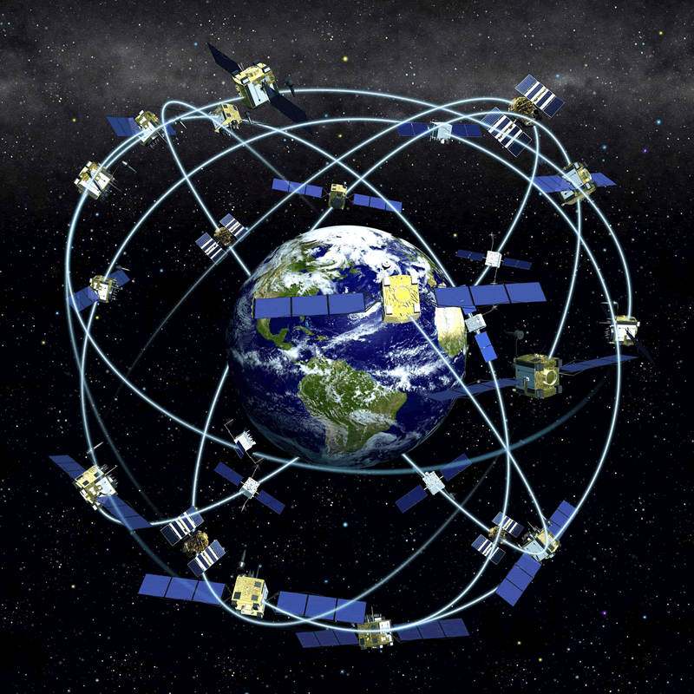
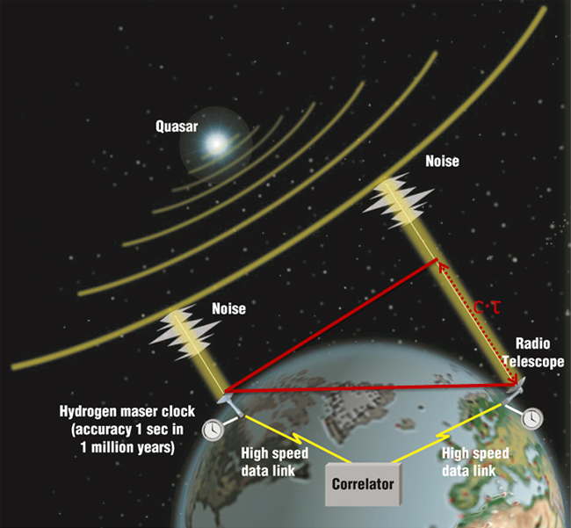
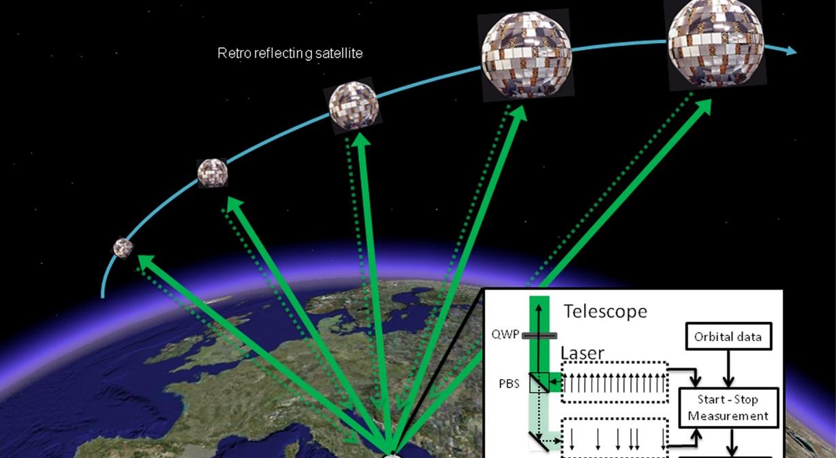
Космическая геодезия
Координатные методы:
Глобальная навигационная спутниковая система (ГНСС/GNSS)
Радиоинтерферометрия со сверхдлинной базой (РСДБ/VLBI)
Лазерная локация спутников (ЛЛС/SLR)
Доплеровская орбитография и радиопозиционирование, интегрированные со спутника (ДОРИС/DORIS)
ГНСС
РСДБ
ЛЛС
ДОРИС
5
Notes:
В целом, глобальная система геодезических наблюдений в настоящее время включает 4 сложившихся метода прецизионных координатных определений:
ГНСС
РСДБ
ЛЛС
ДОРИС
Отличаются они по взаимному расположению источника и приемника сигнала: на Земле, на околоземной орбите, или в отдаленной радиогалактике.
Этим определяются габариты и сложность применения наземной измерительной аппаратуры каждой системы.

Slide 6
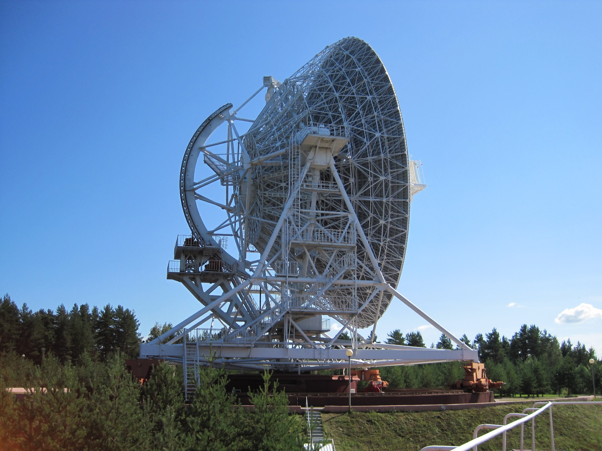
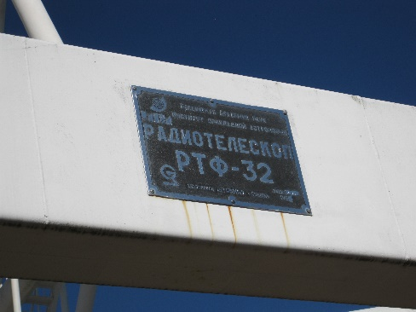
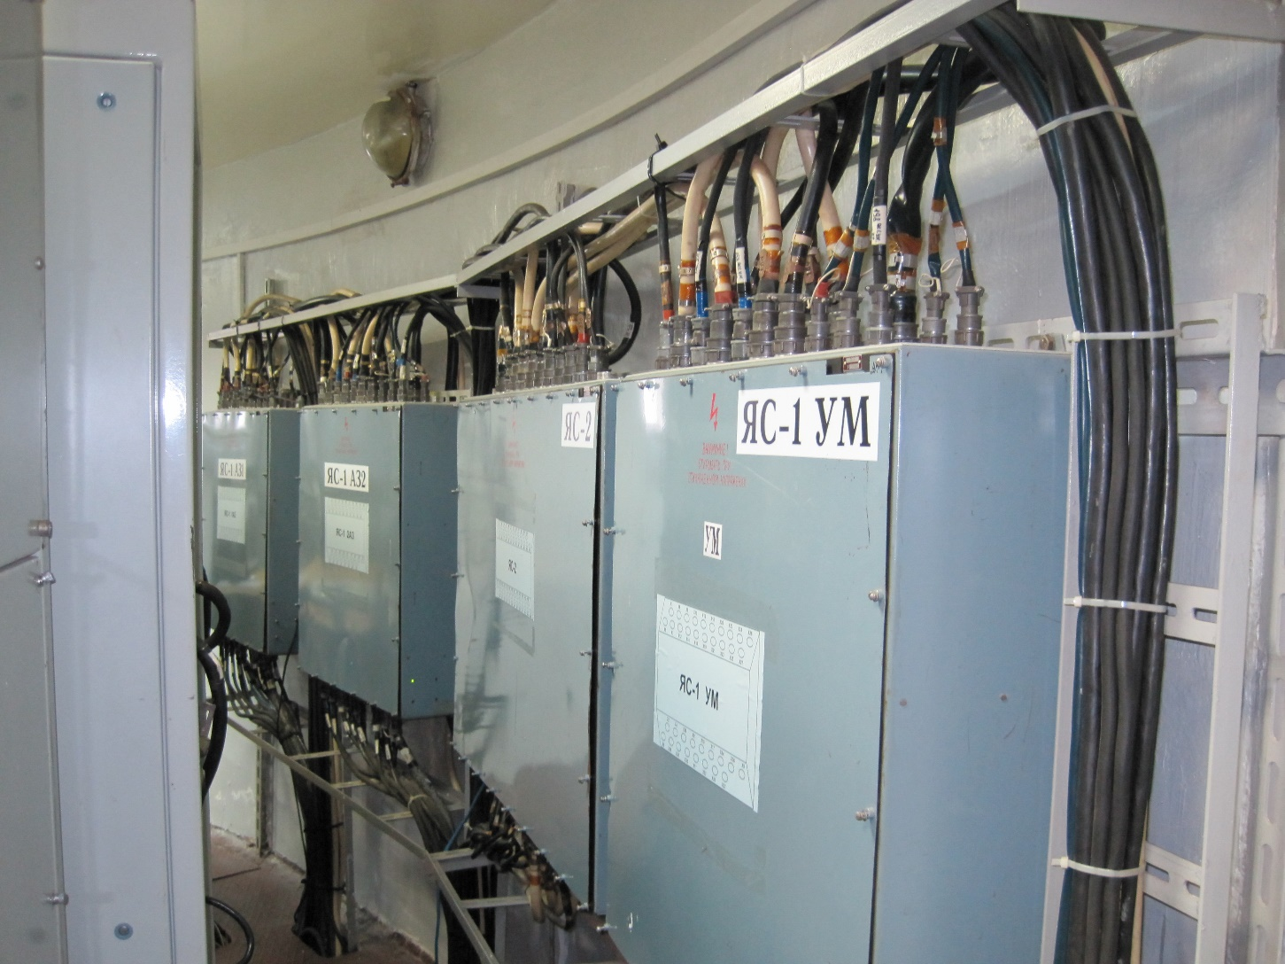
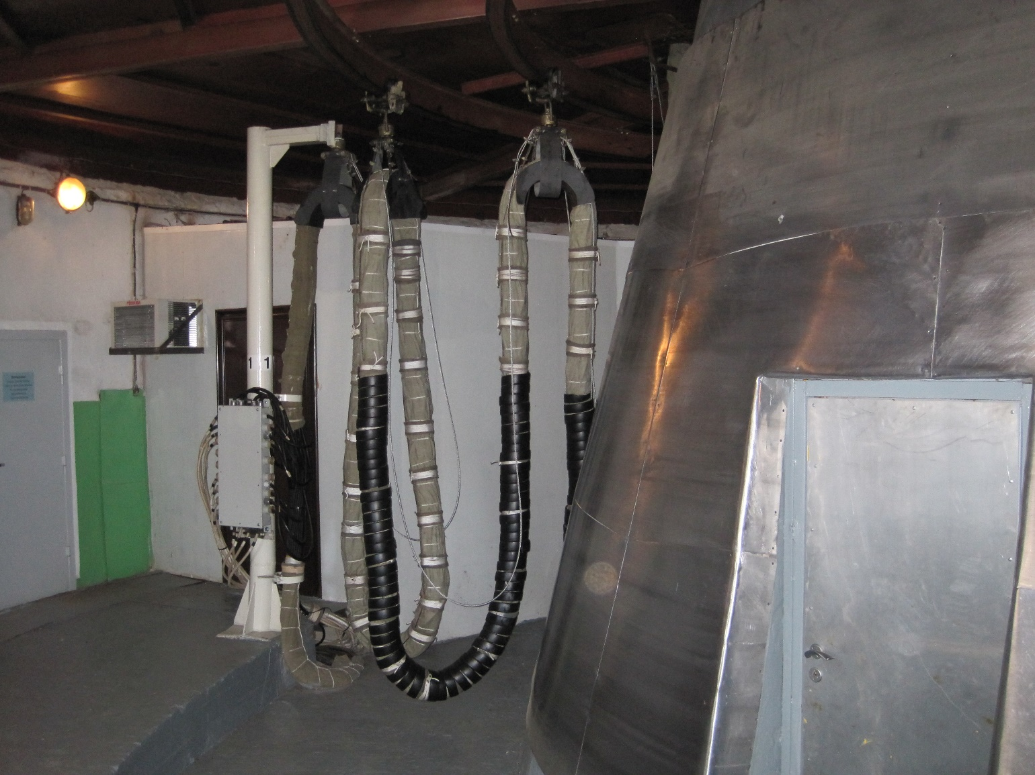
Космическая геодезия: РСДБ (VLBI)
Светлое
6
Notes:
РСДБ основана на корреляции радиосигналов, одновременно наблюдаемых сетью радиотелескопов от общего удаленного (внегалактического) радиоисточника в виде квазара,
представляет собой весьма громоздкое капитальное сооружение – 30-метровый радиотелескоп, включая систему приводов и корреляторов в основании (п. Светлое Ленинградской обл).
РСДБ важна для ПВЗ.

Slide 7
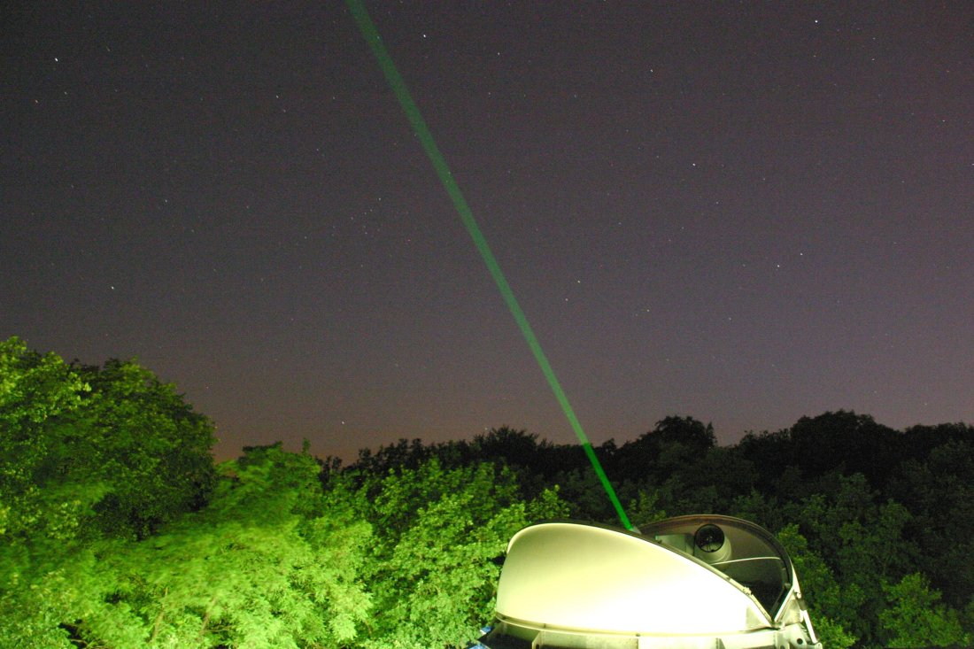

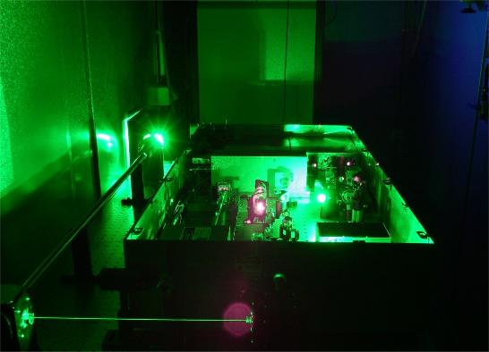
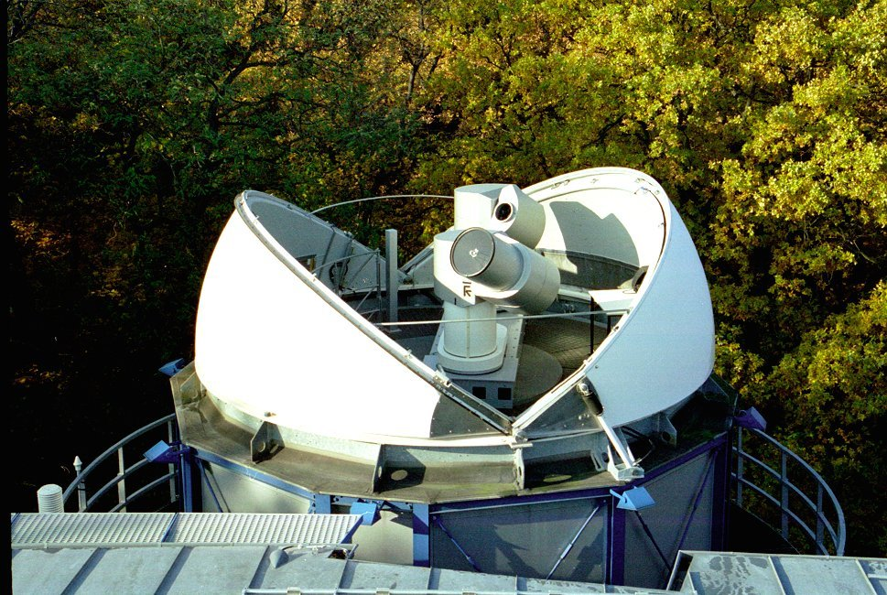
Космическая геодезия: ЛЛС (SLR)
Потсдам
7
Notes:
Другая система: лазерная локация (квантово-оптическая), основана на измерении времени возврата отраженных оптических импульсов от световозвращающих спутников-мишеней.
Также достаточно громоздкая лазерная конструкция, которая работает только в условиях оптической прозрачности небосвода.
ЛЛС важна для определения положения Геоцентра относительно земной поверхности.

Slide 8
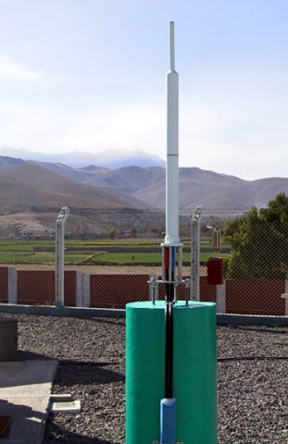
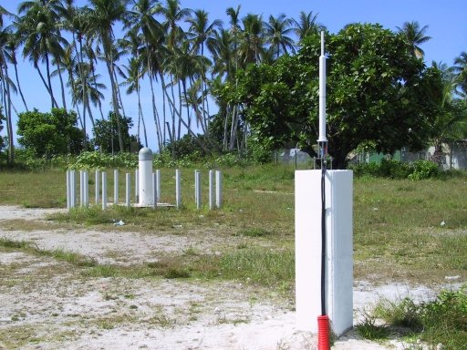
Космическая геодезия: ДОРИС (DORIS)
Sentinel-6/Jason-CS
8
Notes:
Доплеровская орбитография и радиопозиционирование, интегрированные со спутника – сеть наземных радиомаяков, от которых измеряется доплеровское смещений частоты на спутниковом приемнике. Измерения со спутников централизовано собираются и предоставляются Европейским Космическим Агентством. Это в определенной степени ограничивает автономность использования системы.

Slide 9
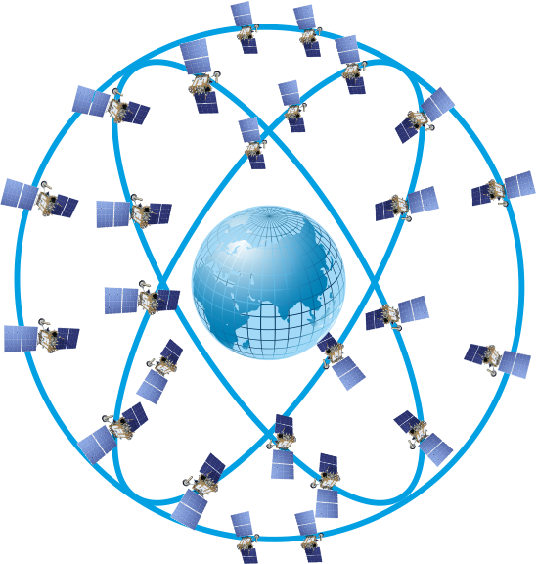
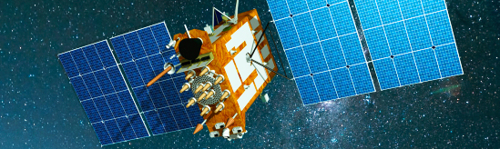
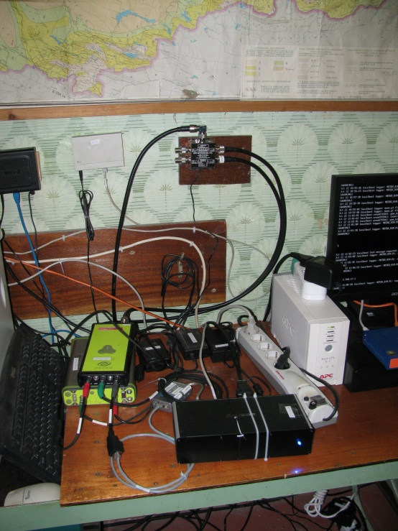
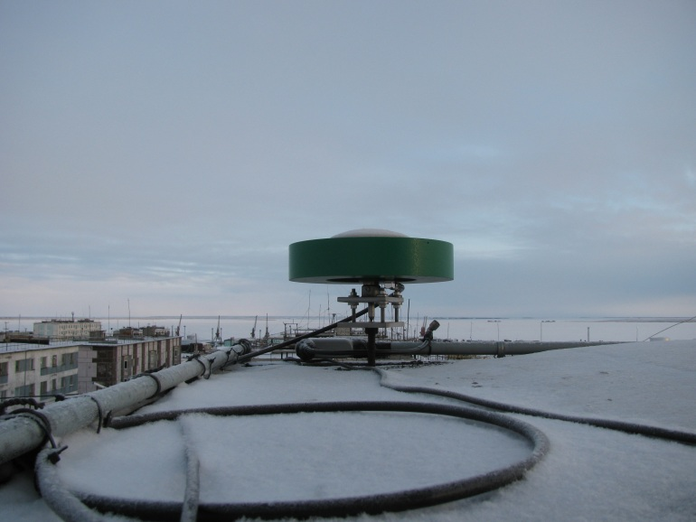
Космическая геодезия: ГНСС
9
Notes:
ГНСС: максимально компактная и автономная система, основанная на измерении время пробега радиосигнала от спутникового излучателя до наземного приемника.
Измерительная аппаратура представляет собой антенну диаметром ~30 см и компактный портативный приемо-индикатор.

Slide 10
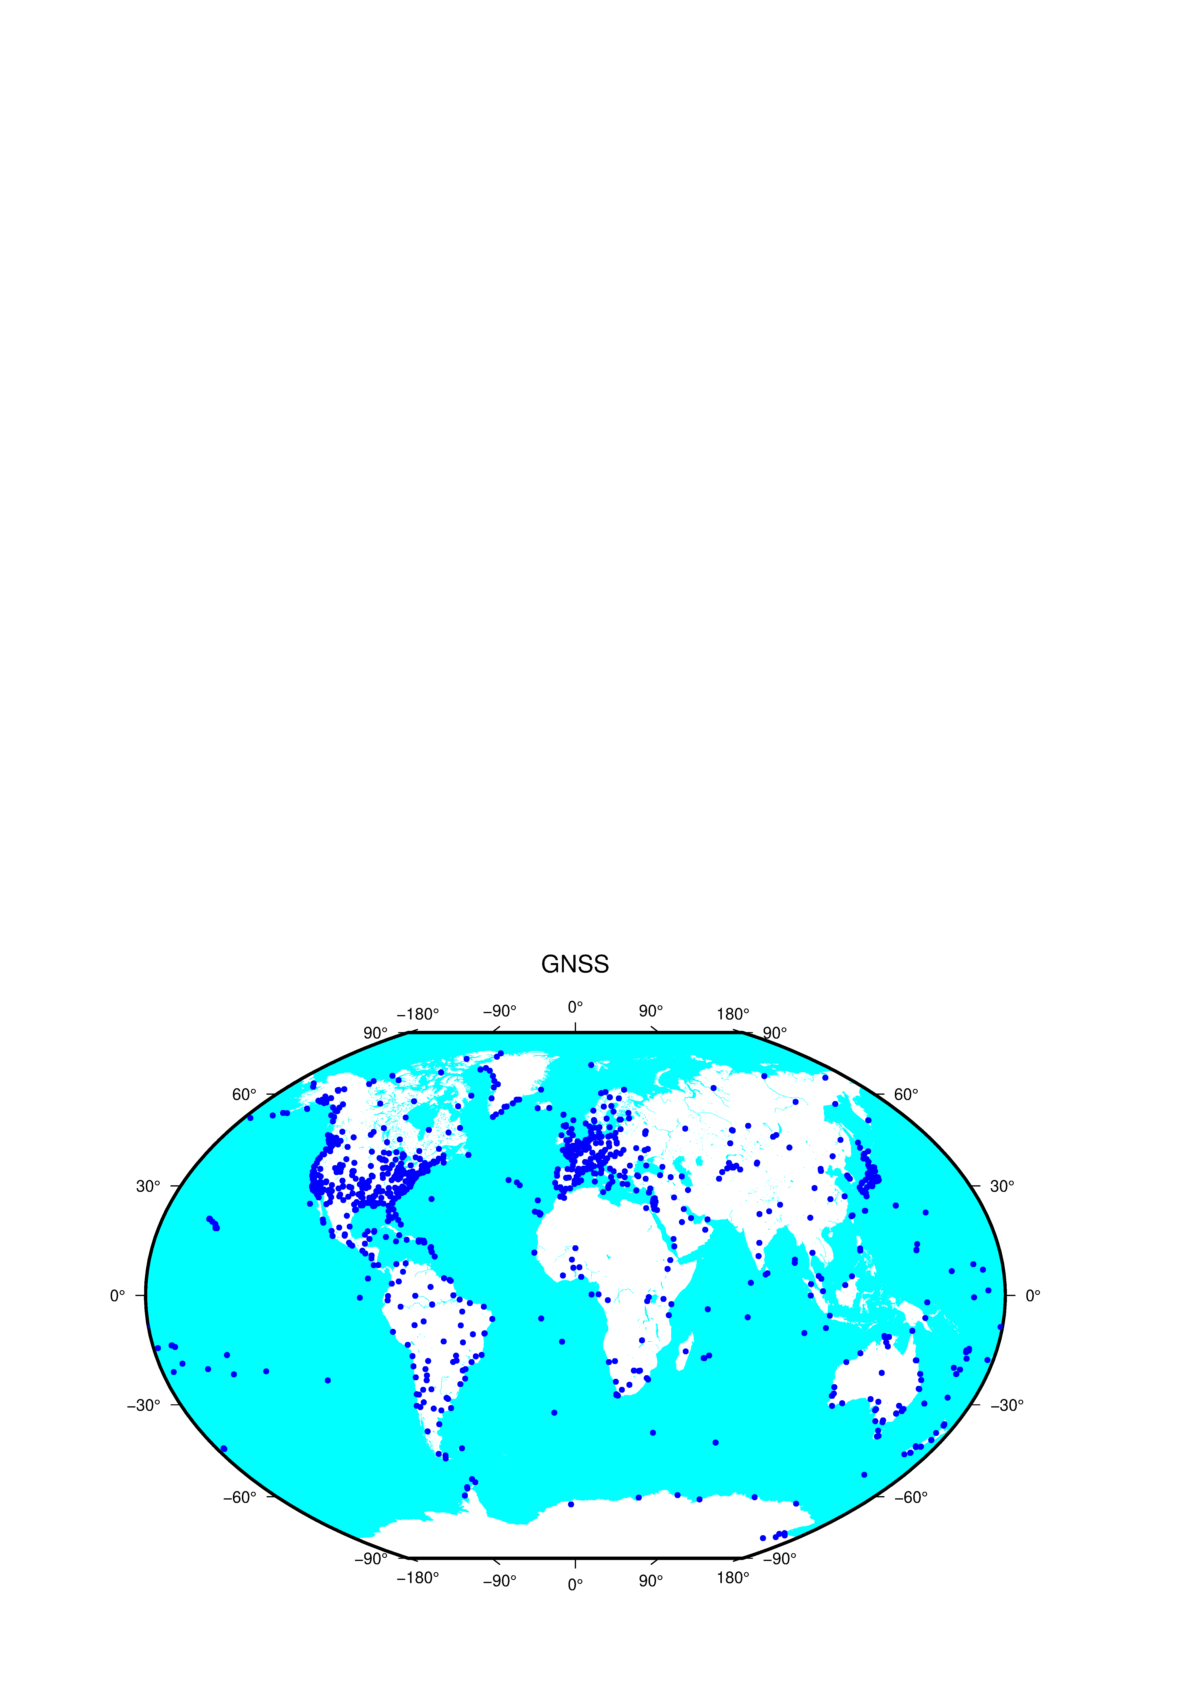
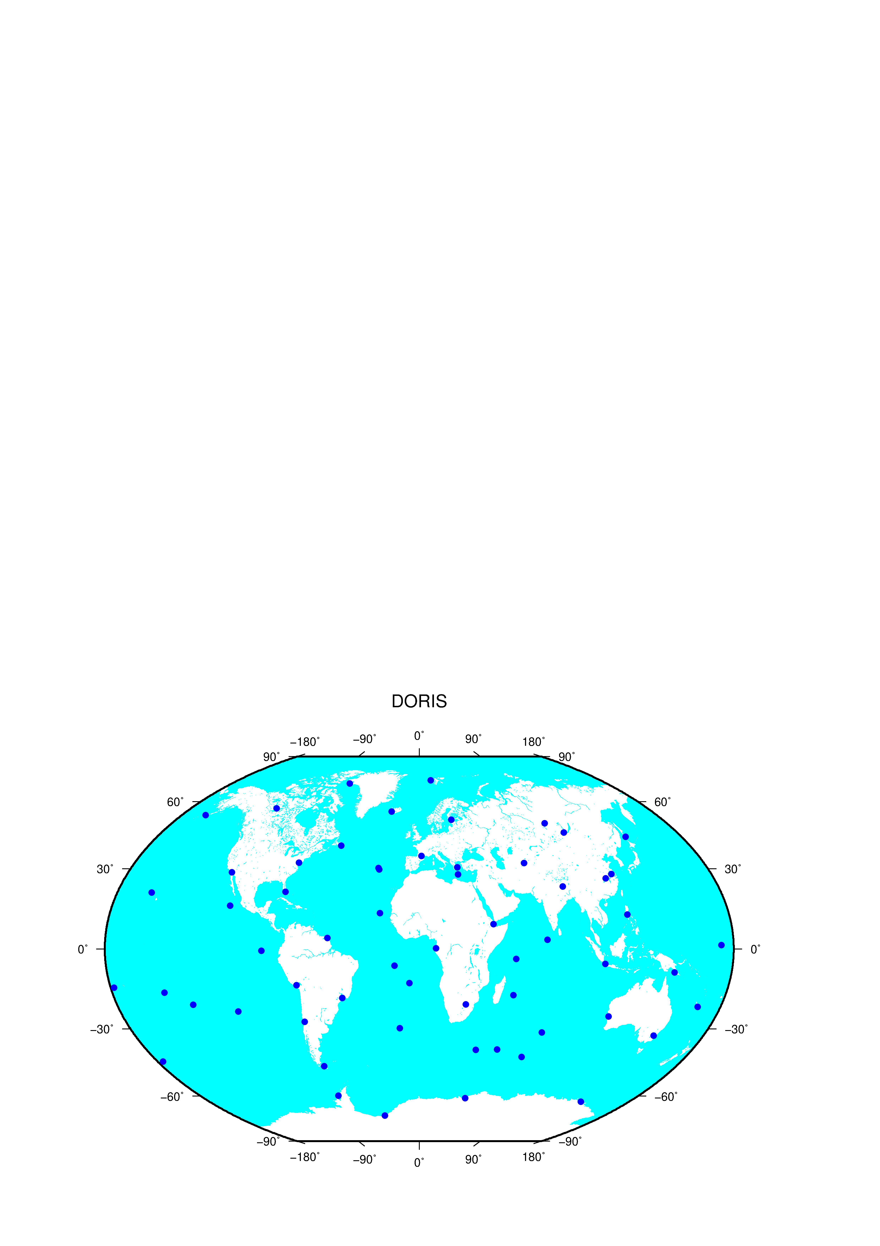
Космическая геодезия: наземные сети
ГНСС
ДОРИС
ЛЛС
РСДБ
10
Notes:
Как видно на картах расположения наземных наблюдательных пунктов каждой из космических геодезических систем, наиболее плотное и обширное покрытие образует сеть ГНСС. Это закономерно объясняется компактностью и простотой установки наземной измерительной аппаратуры ГНСС, в то время как вся сложная и дорогостоящая часть этой системы выводится на орбиту.
Следует заметить, что, вообще говоря, это не весь список существующих методов космической геодезии. Помимо координатных определений, используются также различные радарные и гравиинерциальные системы спутникового базирования, которые не требуют сетей наземных станций слежения. Это, безусловно, дает свои преимущества для исследования труднодоступных регионов, но приводит и к определенным ограничениям по разрешающей способности.
В целом, глобальные геодинамические исследования значительно продвинулись за последние 3 десятилетия, благодаря, именно, координатным методам космической геодезии.

Slide 11
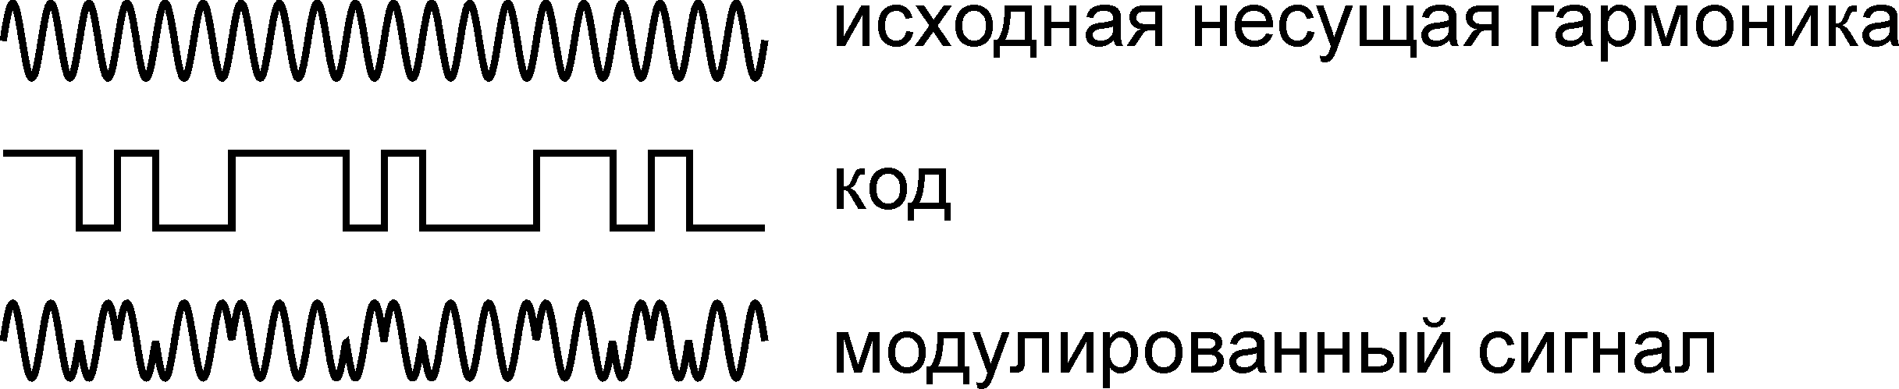
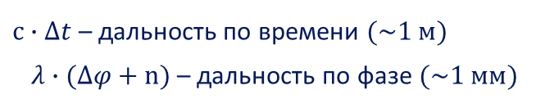

Спутниковая навигация и геодезия
X
i
s
a
t
(
t
k
)
Y
i
s
a
t
(
t
k
)
Z
i
s
a
t
(
t
k
)
ГНСС
Спутник ГНСС
X
r
e
c
Y
r
e
c
Z
r
e
c
осциллятор
навигационный код
навигационный радиосигнал
Z
O
Y
X
$с∙∆t$ – дальность по времени $(\sim 1 м)$
$λ∙(∆φ+n)$ – дальность по фазе $(\sim 1 мм)$
$$\sqrt{{\left(X_{i}^{sat}\left(t\right)−X^{rec}\right)}^{2}+{\left(Y_{i}^{sat}\left(t\right)−Y^{rec}\right)}^{2}+{\left(Z_{i}^{sat}\left(t\right)−Z^{rec}\right)}^{2}}=с∙∆t+δ$$
$$\sqrt{{\left(X_{i}^{sat}\left(t\right)−X^{rec}\right)}^{2}+{\left(Y_{i}^{sat}\left(t\right)−Y^{rec}\right)}^{2}+{\left(Z_{i}^{sat}\left(t\right)−Z^{rec}\right)}^{2}}=λ∙(∆φ+n)+δ$$
Приемник ГНСС
навигационный радиосигнал
навигационный код
осциллятор
$$∆t$$
$$∆φ$$
11
Notes:
Принципы спутниковой навигации и геодезии.
Исходные радионавигационные измерения представляли собой время пробега весьма длинного волнового пакета, так что расстояние до спутника, в первом приближении, вычислялось умножением времени пробега на скорость света.
При этом, как выяснилось, дальность спутника можно найти, измерив фазу несущей волны, которая значительно короче волнового пакета.
Тогда при длине несущей волны порядка 20 см, номинальная точность расстояния до спутника получалась на миллиметровом уровне.
Именно эти технологические исследования привели к тому, что спутниковые навигационные системы стали не только навигационными, но и прецизионными геодезическими и стали применяться в задачах геодинамики.
При этом следует заметить, что номинальная миллиметровая точность оценивалась для идеальных условий: распространение сигнала в вакууме с известной скоростью света при точно известных орбитальных параметрах.
Для определения трех пространственных координат используется трилатерация – измерение расстояний до 3 точек с известными координатами. Для этого необходимы 3 спутника с известными параметрами орбит. Из-за рассогласования временной шкалы спутника и наземного приемника нужен 4-й спутник.

Slide 12
Спутниковая геодезия: прецизионные координатные определения
Искажающие факторы:
Задержки радиосигнала в ионизированной и нейтральной части атмосферы
Погрешности орбитальной эфемеридной информации
Рассогласование временной шкалы бортовой и наземной аппаратуры
Целочисленная неопределенность фазовых измерений
Многолучевой прием сигнала
Вариации параметров вращения Земли
Приливные смещения земной поверхности
Коррекция ошибок:
Моделирование искажающих факторов с известными физическими свойствами, совместной уравнивание модельных параметров искажений с определяемыми координатами
Линейная комбинация уравнений наблюдений для фильтрации коррелированных помех, включая дифференциальную коррекцию при переходе от абсолютных определений к относительным
Сглаживание несмещенных возмущений путем осреднения во временной области в накопительном (статическом) режиме измерений
$$\sqrt{{\left(X_{i}^{sat}\left(t\right)−X^{rec}\right)}^{2}+{\left(Y_{i}^{sat}\left(t\right)−Y^{rec}\right)}^{2}+{\left(Z_{i}^{sat}\left(t\right)−Z^{rec}\right)}^{2}}=с∙∆t+δ$$
$$\sqrt{{\left(X_{i}^{sat}\left(t\right)−X^{rec}\right)}^{2}+{\left(Y_{i}^{sat}\left(t\right)−Y^{rec}\right)}^{2}+{\left(Z_{i}^{sat}\left(t\right)−Z^{rec}\right)}^{2}}=λ∙(∆φ+n)+δ$$
12
Notes:
На практике однако реальные условия весьма далеки от идеальных и требовали учета значительного количества искажений:
В первую очередь, это задержки радиосигнала в ионосфере и тропосфере.
Кроме того, погрешности орбитальных параметров, неравномерность вращения Земли, рассогласование временной шкалы бортовой и наземной аппаратуры и т.д.
Здесь приведен далеко неполный список всех факторов, каждый из которых приводит к метровым ошибкам дальномерных отсчетов.
Для их коррекции не один год разрабатывались весьма сложные алгоритмы, основанные на таких базовых принципах как:
- моделирование искажающих факторов с известными физическими свойствами,
- фильтрация коррелированных помех с помощью дифференциальной коррекции,
- сглаживание путем осреднения по времени.
Все это позволило достичь миллиметровой точности координатных определений с помощью ГНСС уже в реальных условиях.
При этом следует заметить, что моделирование многих из приведенных искажающих факторов послужило своеобразным импульсом к изучению на новом уровне многих аспектов физики околоземного пространства, а также планетарных свойств Земли. Сюда относятся ионосферные возмущения, параметры вращения Земли и многое др.

Slide 13
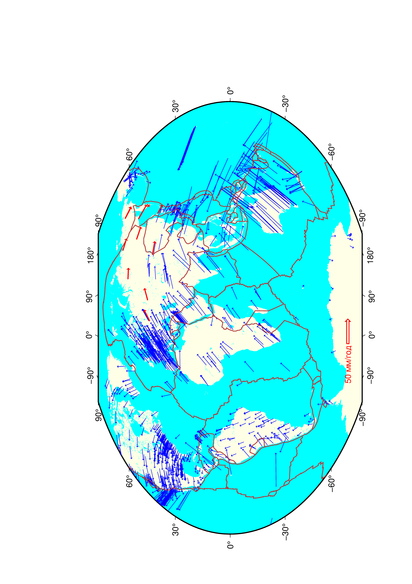
Космическая геодезия:
Глобальная кинематика литосферных плит
Геоцентрическая безмоментная система отсчета
13
Notes:
В результате, именно, благодаря широкому распространению систем ГНСС была построена глобальная картина современных движений земной коры. Эта картина внесла существенный вклад в уточнении межплитовых границ: если в первых глобальных кинематических построениях выделялось до 15 литосферных блоков, то в современных построениях количество блоков возросло до 56.
Здесь красными стрелками отмечен Российский вклад в общую картину современной глобальной геодинамики:
До того, как были установлены станции в восточной Европе и в Сибири, кинематика Евразии оценивалась, в основном, только по западно-европейскому сегменту, который не составлял представительного покрытия всей Евразийской плиты.
В целом, глобальная карта измеренных движений позволяет анализировать как стабильность литосферных плит, так и характер межплитовых пограничных деформаций.
Чтобы увидеть пограничные деформации какой-либо плиты, достаточно трансформировать общеземную систему отсчета так, чтобы минимизировать остаточные смещения на выбранной плите.

Slide 14
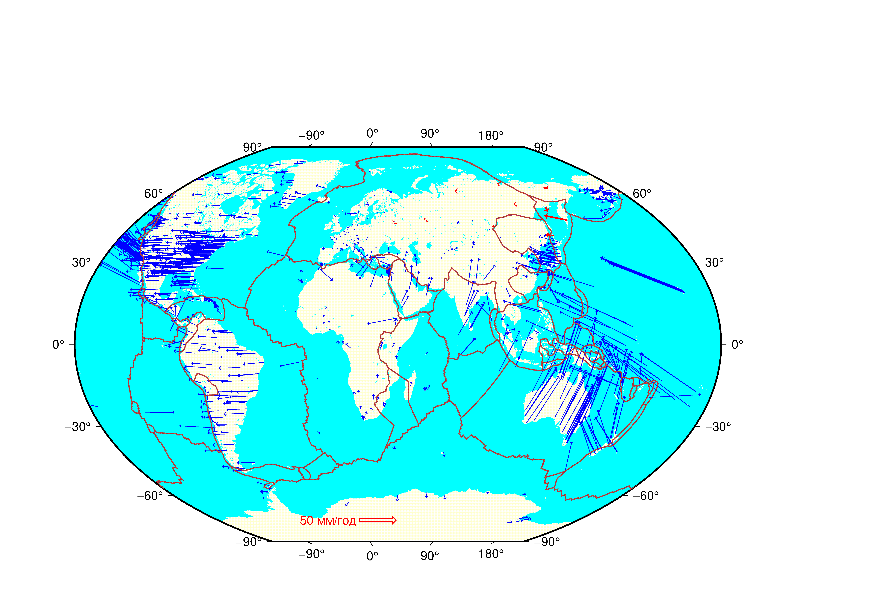
Космическая геодезия:
Глобальная кинематика литосферных плит
Евразийская система отсчета
14
Notes:
Например, в Евразийской системе отсчета хорошо виден субмеридиональный дрейф Аравийской и Индийской плиты в сторону Евразии, что приводит к формированию складчатых сооружений Кавказа и Гималаев; можно видеть проявления субдукции Тихоокеанской плиты на Дальнем Востоке, что определяет вулканическую и сейсмическую активность вдоль Японо-Курило-Камчатской островодужной системы.

Slide 15
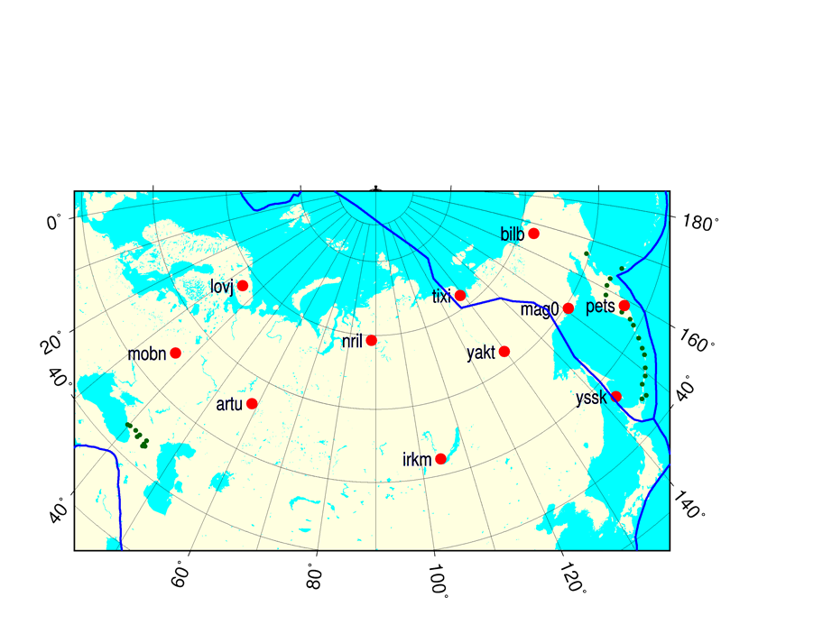
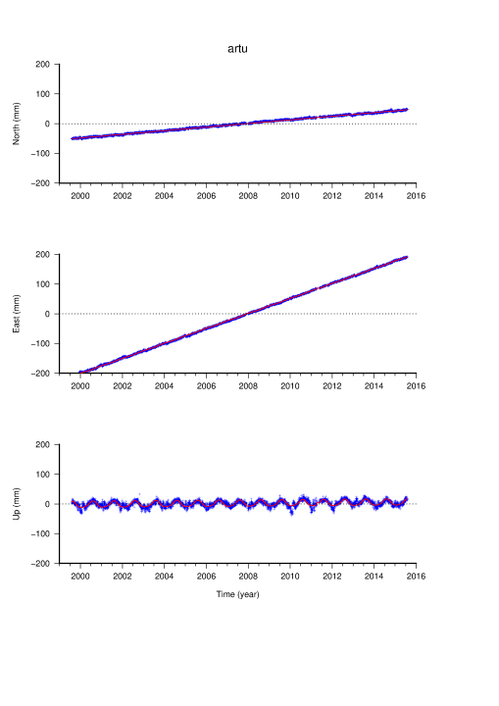
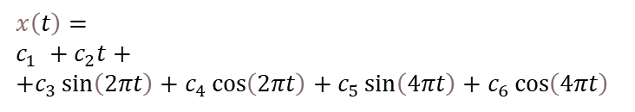
Регрессионный анализ временных рядов
$$x\left(t\right)=$$
$$c_{1} +c_{2}t+$$
+$c_{3}\sin\left(2πt\right)+c_{4}\cos\left(2πt\right)+c_{5}\sin\left(4πt\right)+c_{6}\cos\left(4πt\right)$
15
Notes:
Каким образом получаются оценки скоростей из наблюдений ГНСС.
Регрессионный анализ продолжительных временных рядов.

Slide 16
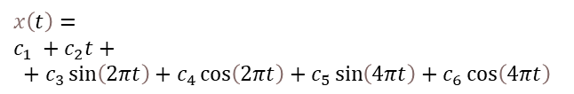

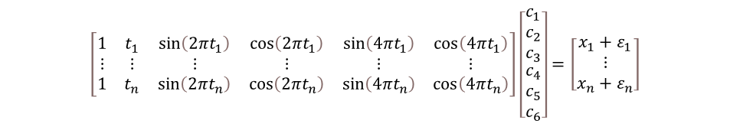


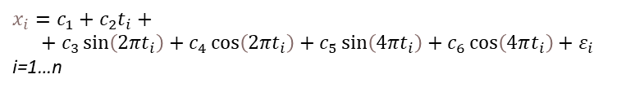

Регрессионный анализ временных рядов
$$x\left(t\right)=$$
$$c_{1} +c_{2}t+$$
$$+ c_{3}\sin\left(2πt\right)+c_{4}\cos\left(2πt\right)+c_{5}\sin\left(4πt\right)+c_{6}\cos\left(4πt\right)$$
$$x_{i}=c_{1}+c_{2}t_{i}+$$
$$+ c_{3}\sin\left(2πt_{i}\right)+c_{4}\cos\left(2πt_{i}\right)+c_{5}\sin\left(4πt_{i}\right)+c_{6}\cos\left(4πt_{i}\right)+ε_{i}$$
i=1…n
$$\left[\begin{matrix}\begin{matrix}1 & t_{1} & \sin\left(2πt_{1}\right) \\ ⋮ & ⋮ & ⋮ \\ 1 & t_{n} & \sin\left(2πt_{n}\right)\end{matrix} & \begin{matrix}\cos\left(2πt_{1}\right) & \sin\left(4πt_{1}\right) & \cos\left(4πt_{1}\right) \\ ⋮ & ⋮ & ⋮ \\ \cos\left(2πt_{n}\right) & \sin\left(4πt_{n}\right) & \cos\left(4πt_{n}\right)\end{matrix}\end{matrix}\right]\left[\begin{matrix}\begin{matrix}c_{1} \\ c_{2} \\ c_{3}\end{matrix} \\ \begin{matrix}c_{4} \\ c_{5} \\ c_{6}\end{matrix}\end{matrix}\right]=\left[\begin{matrix}x_{1}+ε_{1} \\ ⋮ \\ x_{n}+ε_{n}\end{matrix}\right]$$
$$AC=X+ε$$
$$P=cov ε$$
$$C={\left(A^{T}P^{−1}A\right)}^{−1}A^{T}P^{−1}X$$
$$v_{x}=c_{2}$$
16

Slide 17
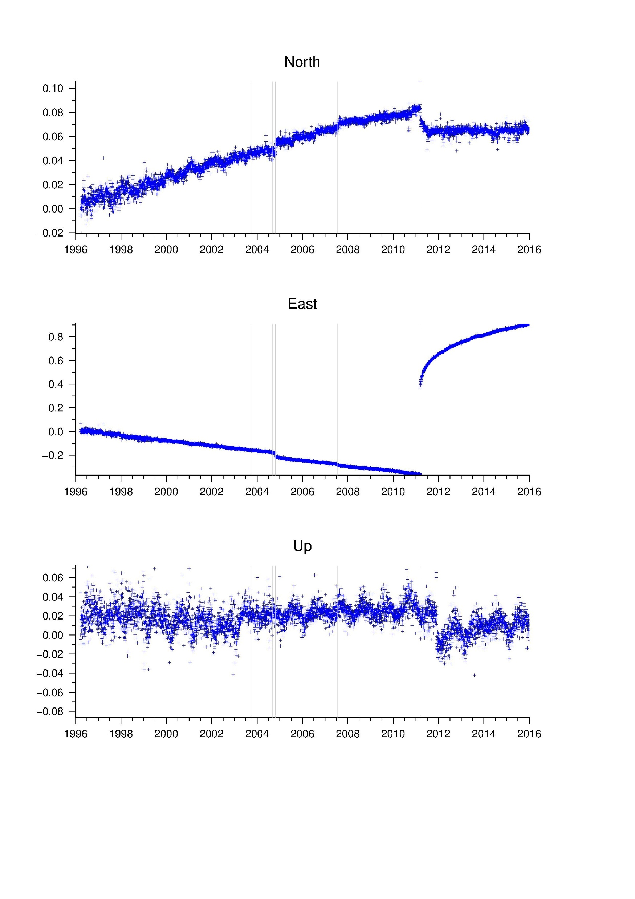
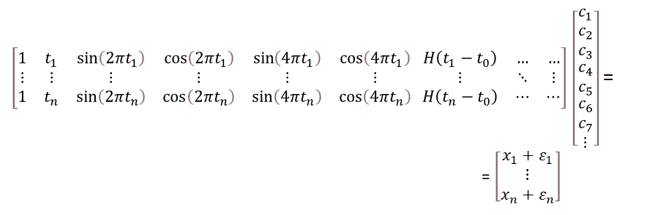
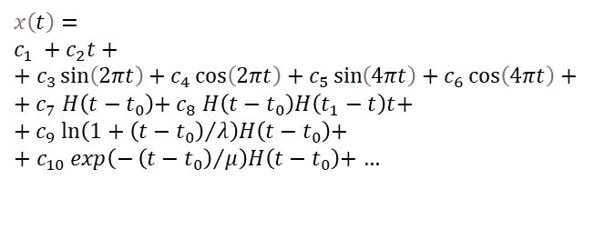
Регрессионный анализ временных рядов
m
206
$$x\left(t\right)=$$
$$c_{1} +c_{2}t+$$
$+ c_{3}\sin\left(2πt\right)+c_{4}\cos\left(2πt\right)+c_{5}\sin\left(4πt\right)+c_{6}\cos\left(4πt\right)$ $+$
$+$ $c_{7}$ $H\left(t−t_{0}\right)$+ $c_{8}$ $H\left(t−t_{0}\right)H\left(t_{1}−t\right)t$+
+ $c_{9}$ $\ln\left(1+{\left(t−t_{0}\right)}/λ\right)H\left(t−t_{0}\right)$+
${+ c}_{10}$ $\exp\left(−{\left(t−t_{0}\right)}/μ\right)H\left(t−t_{0}\right)$+ …
$\left[\begin{matrix}\begin{matrix}1 & t_{1} & \sin\left(2πt_{1}\right) \\ ⋮ & ⋮ & ⋮ \\ 1 & t_{n} & \sin\left(2πt_{n}\right)\end{matrix} & \begin{matrix}\cos\left(2πt_{1}\right) & \sin\left(4πt_{1}\right) & \cos\left(4πt_{1}\right) \\ ⋮ & ⋮ & ⋮ \\ \cos\left(2πt_{n}\right) & \sin\left(4πt_{n}\right) & \cos\left(4πt_{n}\right)\end{matrix} \end{matrix}\begin{matrix}H\left(t_{1}−t_{0}\right) & … & … \\ ⋮ & ⋱ & ⋮ \\ H\left(t_{n}−t_{0}\right) & ⋯ & ⋯\end{matrix}\right]$ $\left[\begin{matrix}\begin{matrix}c_{1} \\ c_{2} \\ c_{3}\end{matrix} \\ \begin{matrix}c_{4} \\ c_{5} \\ \begin{aligned}c_{6} \\ c_{7} \\ ⋮\end{aligned}\end{matrix}\end{matrix}\right]$ =
= $\left[\begin{matrix}x_{1}+ε_{1} \\ ⋮ \\ x_{n}+ε_{n}\end{matrix}\right]$
$$AC=X+ε$$
$$P=cov ε$$
$$C={\left(A^{T}P^{−1}A\right)}^{−1}A^{T}P^{−1}X$$
$$v_{x}=c_{2}$$
year
17
Notes:
To reveal the motion components attributed to the subduction zone locking we first need to filter all other effects clearly visible at the timeseries of the GPS tracking sites. We selected about 600 sites of 1200 total currently operational, and the sample is shown. The major components to be filtered are:
Coseismic jumps,
Postseismic transient response,
Seasonal periodic loading effects.
Applying the appropriate regression model we get the following smoothed timeseries (next slide).

Slide 18
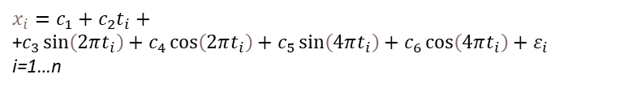

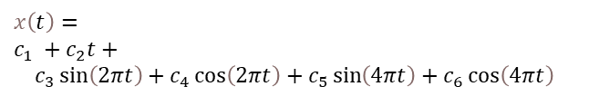
Регрессионный анализ временных рядов
$$x\left(t\right)=$$
$$c_{1} +c_{2}t+$$
$$c_{3}\sin\left(2πt\right)+c_{4}\cos\left(2πt\right)+c_{5}\sin\left(4πt\right)+c_{6}\cos\left(4πt\right)$$
$$x_{i}=c_{1}+c_{2}t_{i}+$$
+$c_{3}\sin\left(2πt_{i}\right)+c_{4}\cos\left(2πt_{i}\right)+c_{5}\sin\left(4πt_{i}\right)+c_{6}\cos\left(4πt_{i}\right)+ε_{i}$
i=1…n
$$\left[\begin{matrix}\begin{matrix}1 & t_{1} & \sin\left(2πt_{1}\right) \\ ⋮ & ⋮ & ⋮ \\ 1 & t_{n} & \sin\left(2πt_{n}\right)\end{matrix} & \begin{matrix}\cos\left(2πt_{1}\right) & \sin\left(4πt_{1}\right) & \cos\left(4πt_{1}\right) \\ ⋮ & ⋮ & ⋮ \\ \cos\left(2πt_{n}\right) & \sin\left(4πt_{n}\right) & \cos\left(4πt_{n}\right)\end{matrix}\end{matrix}\right]\left[\begin{matrix}\begin{matrix}c_{1} \\ c_{2} \\ c_{3}\end{matrix} \\ \begin{matrix}c_{4} \\ c_{5} \\ c_{6}\end{matrix}\end{matrix}\right]=\left[\begin{matrix}x_{1}+ε_{1} \\ ⋮ \\ x_{n}+ε_{n}\end{matrix}\right]$$
$$AC=X+ε$$
$$P=cov ε$$
$$C={\left(A^{T}P^{−1}A\right)}^{−1}A^{T}P^{−1}X$$
$$v_{x}=c_{2}$$
18

Slide 19







Кинематика плит
$\overline{V}=\overline{Ω}×$ $\overline{R}$
$\overline{V}$ - Горизонтальные скорости ГНСС
$$\left|{\overline{V}}_{i}−\overline{Ω}×{\overline{R}}_{i}\right|≤δ, i=1…n ⇒ \overline{Ω}$$
$\overline{R}$ - Положение станции (геоц. вект.)
$\overline{Ω}$ - Вектор Эйлера плиты
${\overline{V}}_{1,2}=\left({\overline{Ω}}_{1}−{\overline{Ω}}_{2}\right)×$ $\overline{R}$
$$\overline{Ω}=\left(ω_{x},ω_{y},ω_{z}\right)=\left(ω\cos{φ}\cos{λ}, ω\cos{φ}\sin{λ},ω\sin{φ}\right)$$
$ω$ – угловая скорость
$λ,φ$ – долгота, широта полюса Эйлера
19

Slide 20
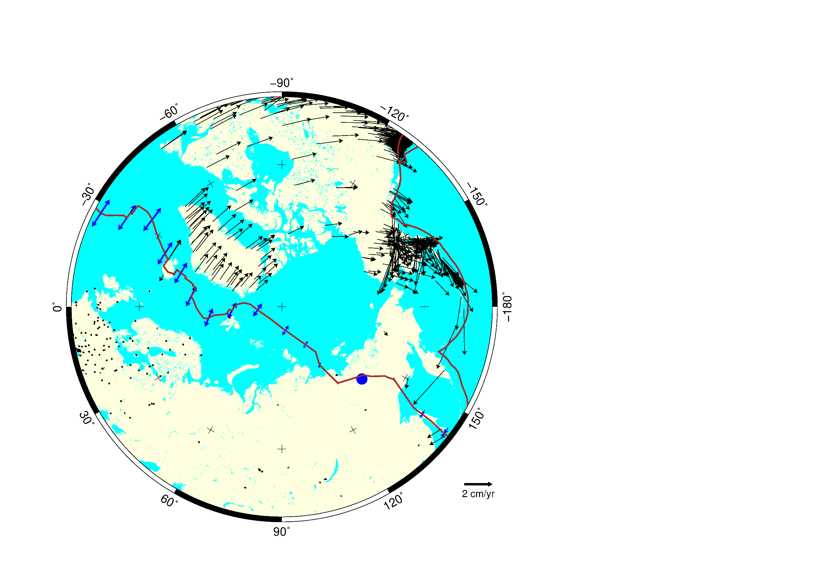
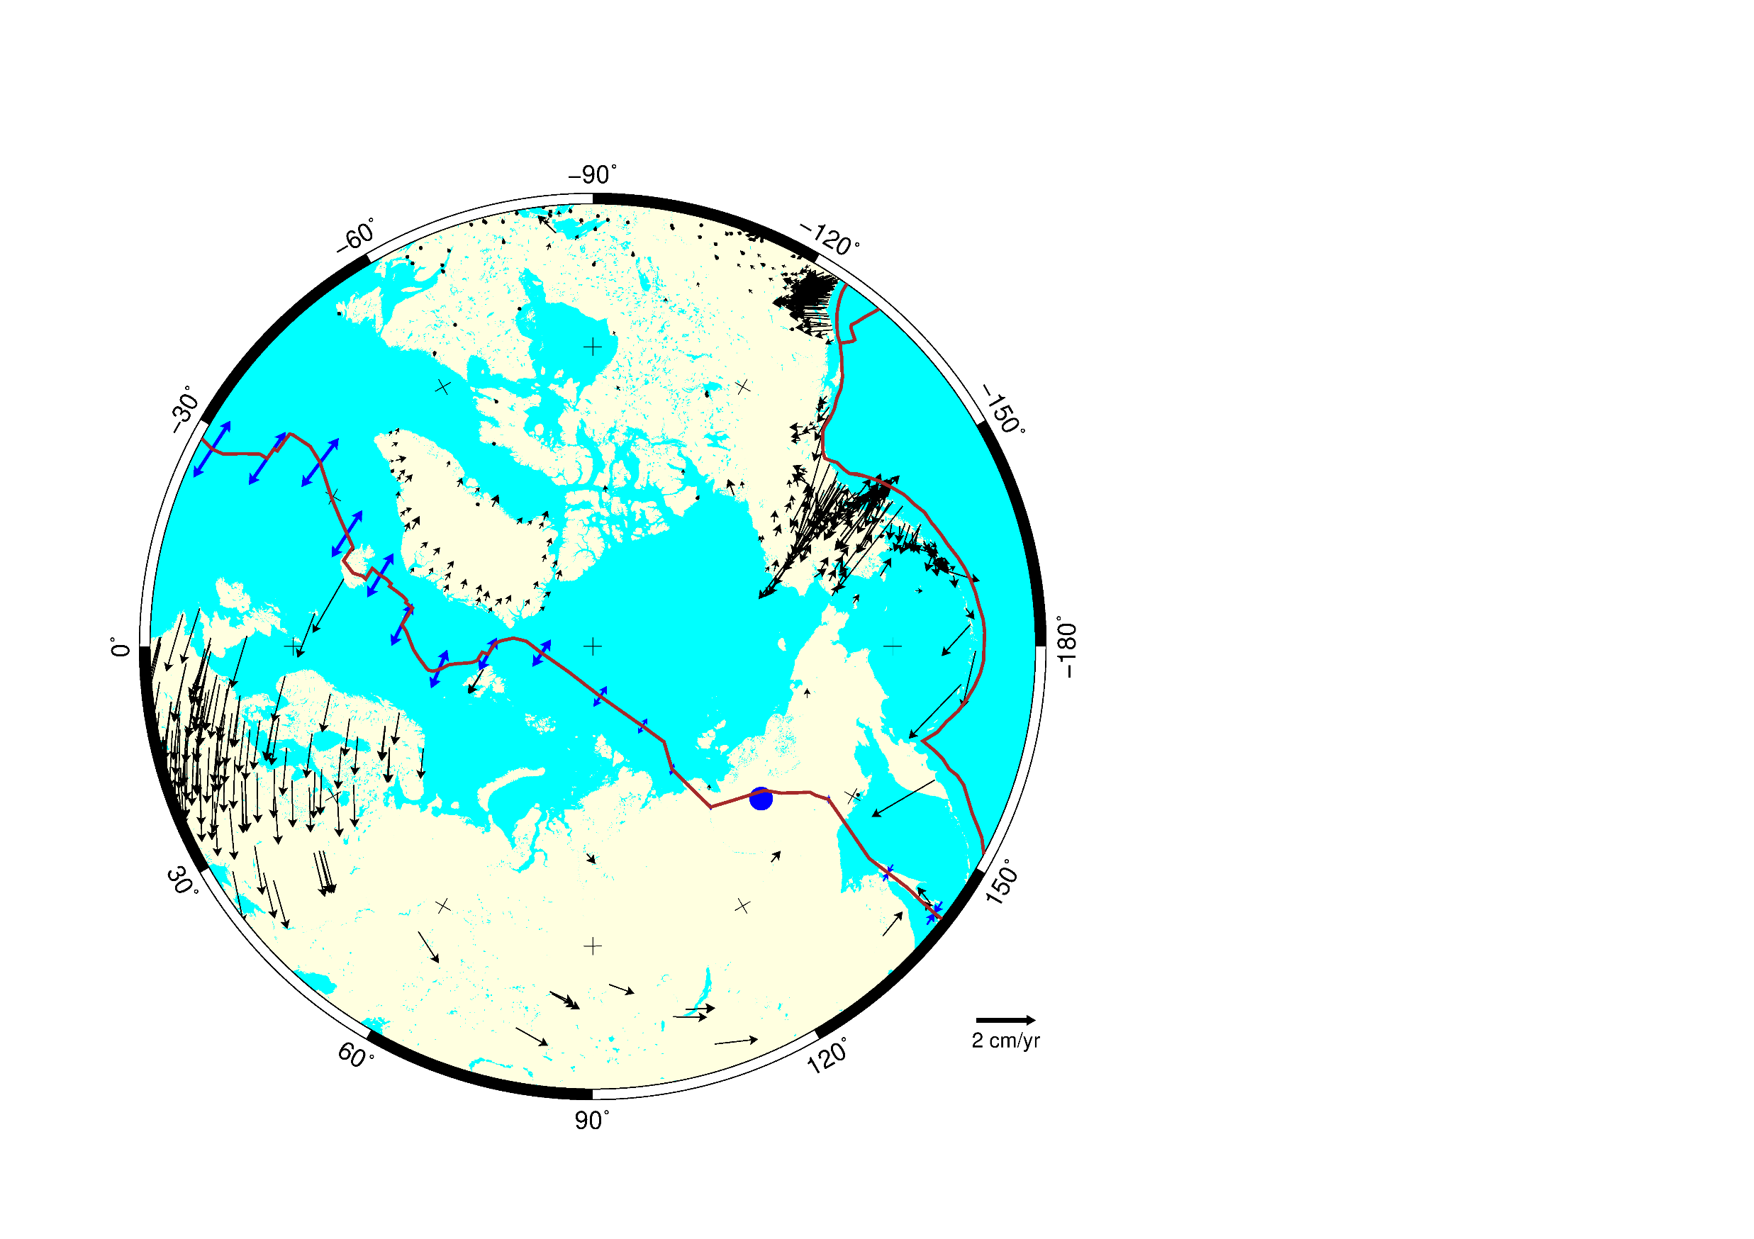
Взаимная кинематика смежных плит: геодинамическая обстановка на границах
СА
СА
ЕА
ЕА
20

Slide 21
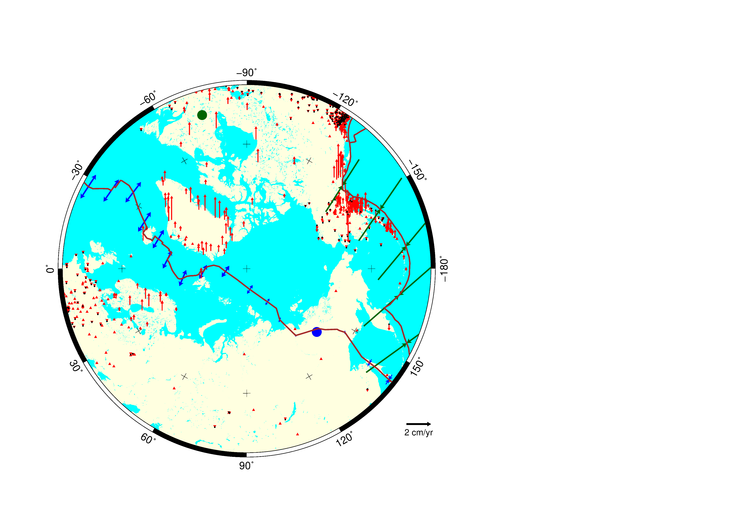
Взаимная кинематика смежных плит: геодинамическая обстановка на границах
СА
СА
СА
ТО
БЕР
ЕА
ЕА
ЕА
21

Slide 22
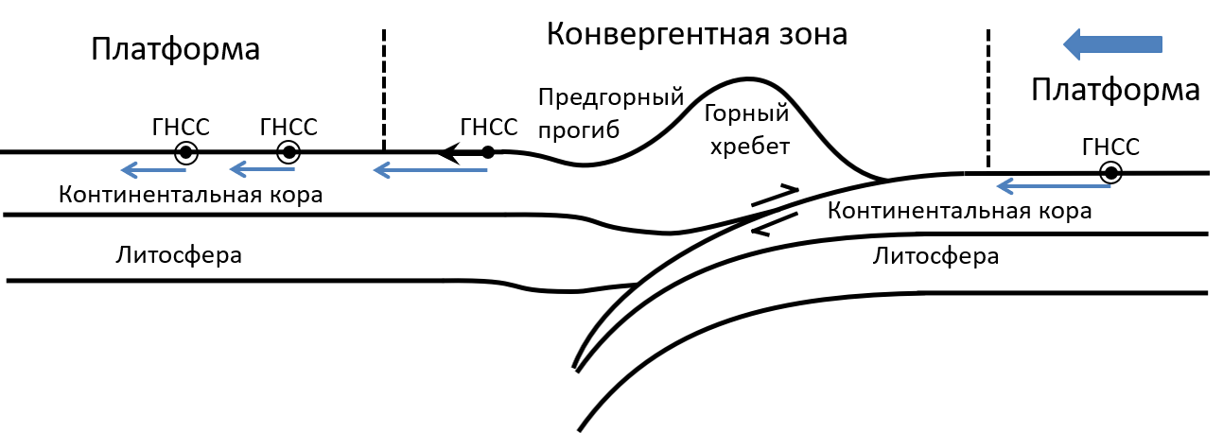
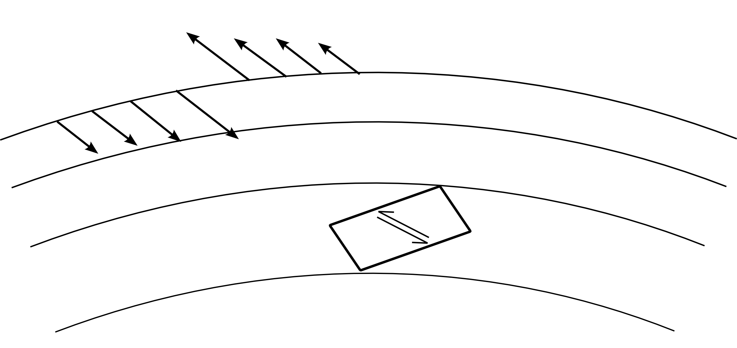
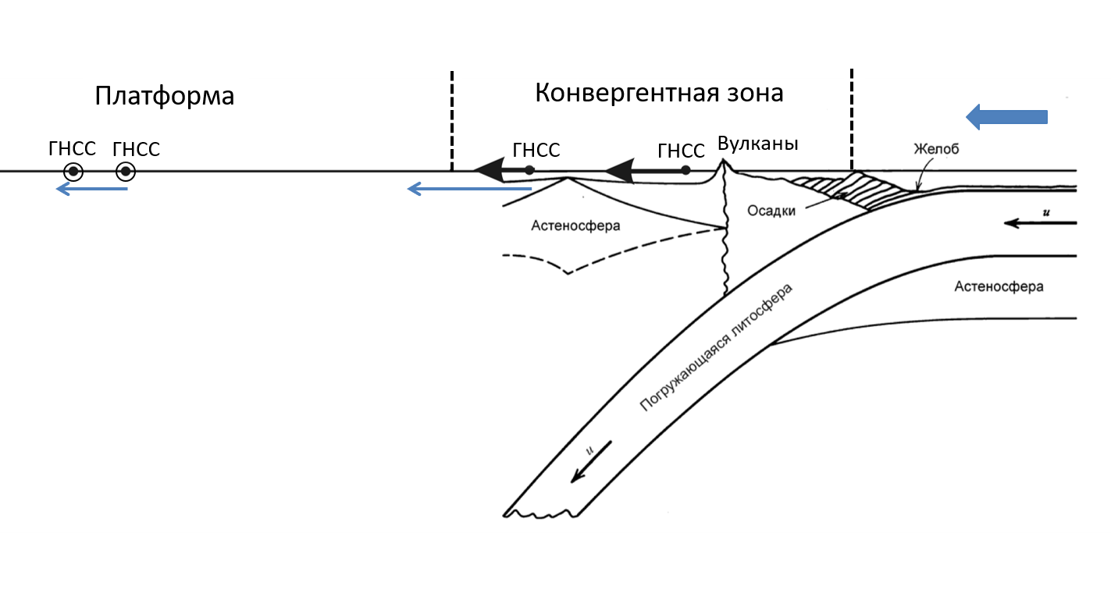
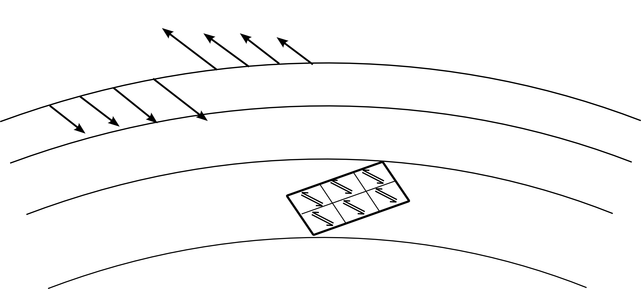
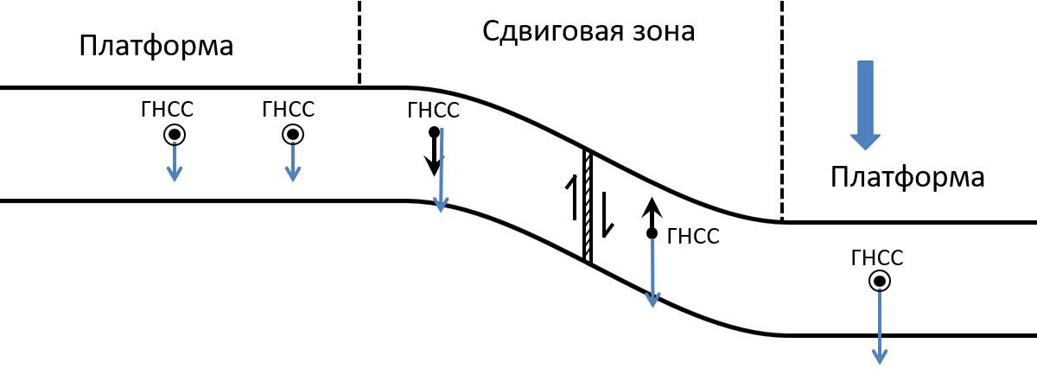
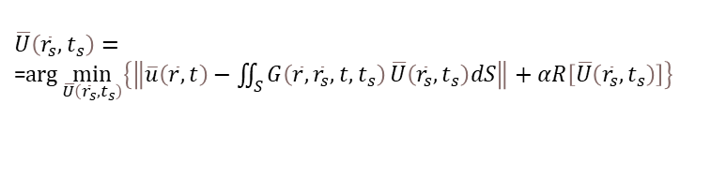
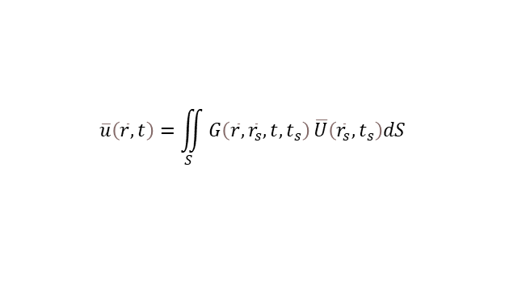
Взаимная кинематика смежных плит: геодинамическая обстановка на границах
$$\overline{u}\left(\overline{r},t\right)=\iint_{S}{G\left(\overline{r},{\overline{r}}_{s},t,t_{s}\right)}\overline{U}\left({\overline{r}}_{s},t_{s}\right)dS$$
$$\overline{U}\left({\overline{r}}_{s},t_{s}\right)=$$
=$arg\min_{\overline{U}\left({\overline{r}}_{s},t_{s}\right)}\left\{\left\|\overline{u}\left(\overline{r},t\right)−\iint_{S}{G\left(\overline{r},{\overline{r}}_{s},t,t_{s}\right)}\overline{U}\left({\overline{r}}_{s},t_{s}\right)dS\right\|+αR\left[\overline{U}\left({\overline{r}}_{s},t_{s}\right)\right]\right\}$
22

Slide 23
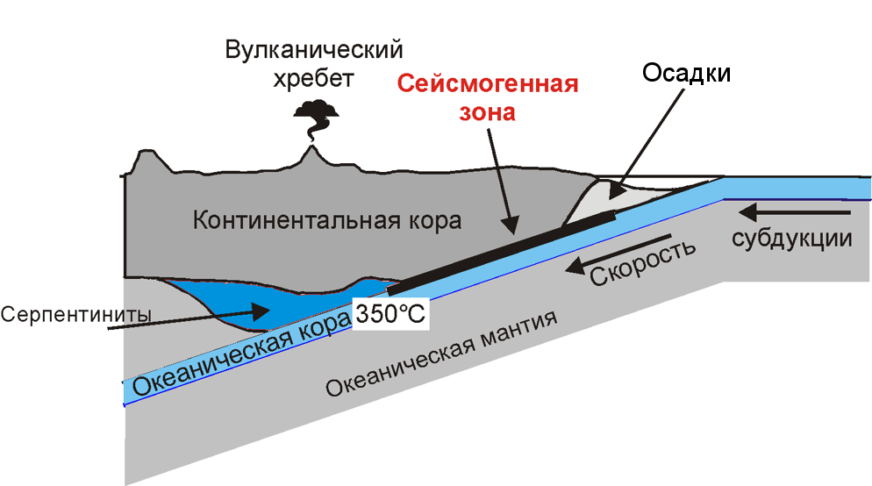









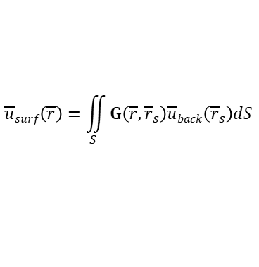
$$\overline{u}surf$$
$$\overline{u}surf\left(\overline{r}\right)=\iint_{S}{G\left(\overline{r},{\overline{r}}_{s}\right)\overline{u}back\left({\overline{r}}_{s}\right)dS}$$
$${\overline{u}}_{ГНСС}$$
Океан
Континент
ГНСС
$$u_{Plate}$$
$$\overline{U}def$$
$$u_{back}$$
$$u_{slip}$$
$$k_{lock}=\frac{u_{lock}}{u_{Plate}}$$
$$u_{slip}=u_{Plate}$$
$$u_{back}={k_{lock}u}_{Plate}$$

Slide 24
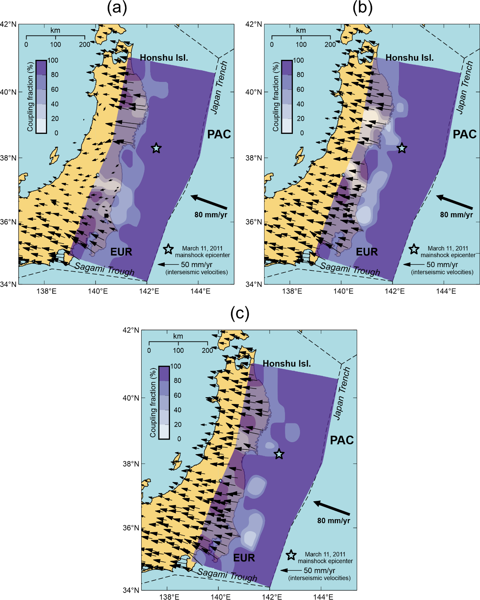
11.03.2008–10.03.2009
11.03.2009–10.03.2010
11.03.2010–10.03.2011
24

Slide 25
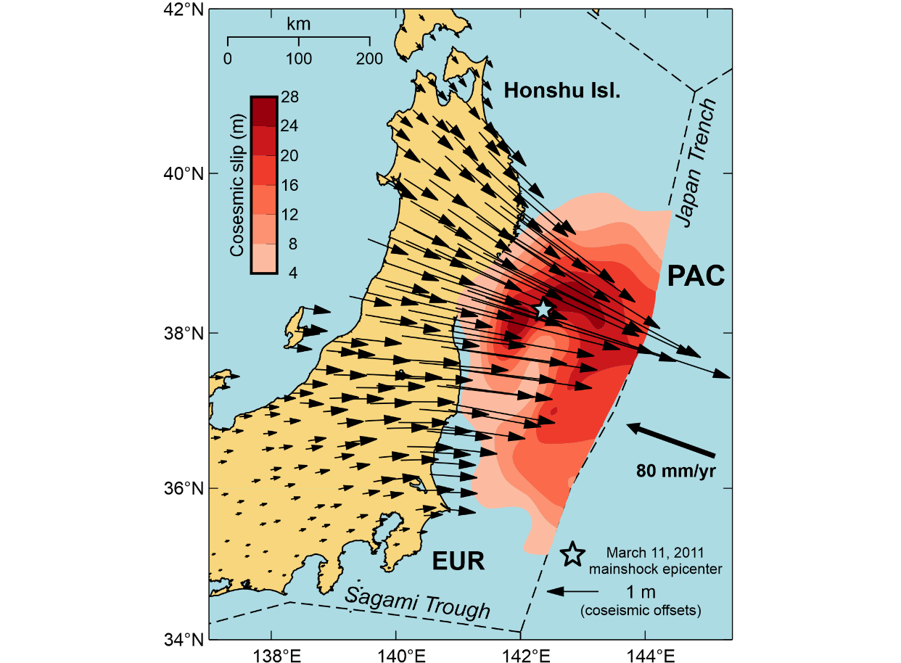
11.03.2008–10.03.2009
11.03.2009–10.03.2010
11.03.2010–10.03.2011
m
206
11.03.2011
25
year

Slide 26
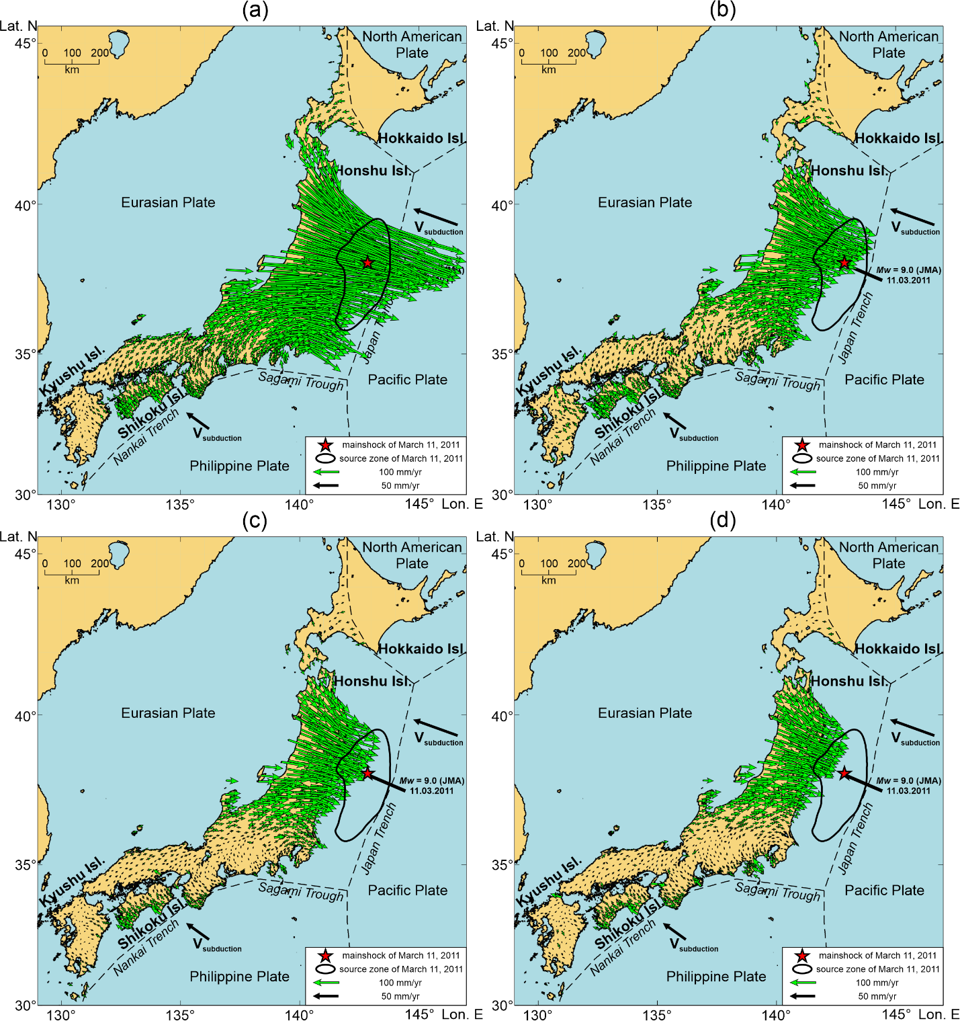
11.03.2010–10.03.2011
11.03.2011
12.03.2011–11.03.2012 (a); 12.03.2012–11.03.2013 (b); 12.03.2013–11.03.2014 (c); 12.03.2014–11.03.2015 (d)
26

Slide 27
m
206
year
12.03.2011–11.03.2012 (a); 12.03.2012–11.03.2013 (b); 12.03.2013–11.03.2014 (c); 12.03.2014–11.03.2015 (d)
27

Slide 28
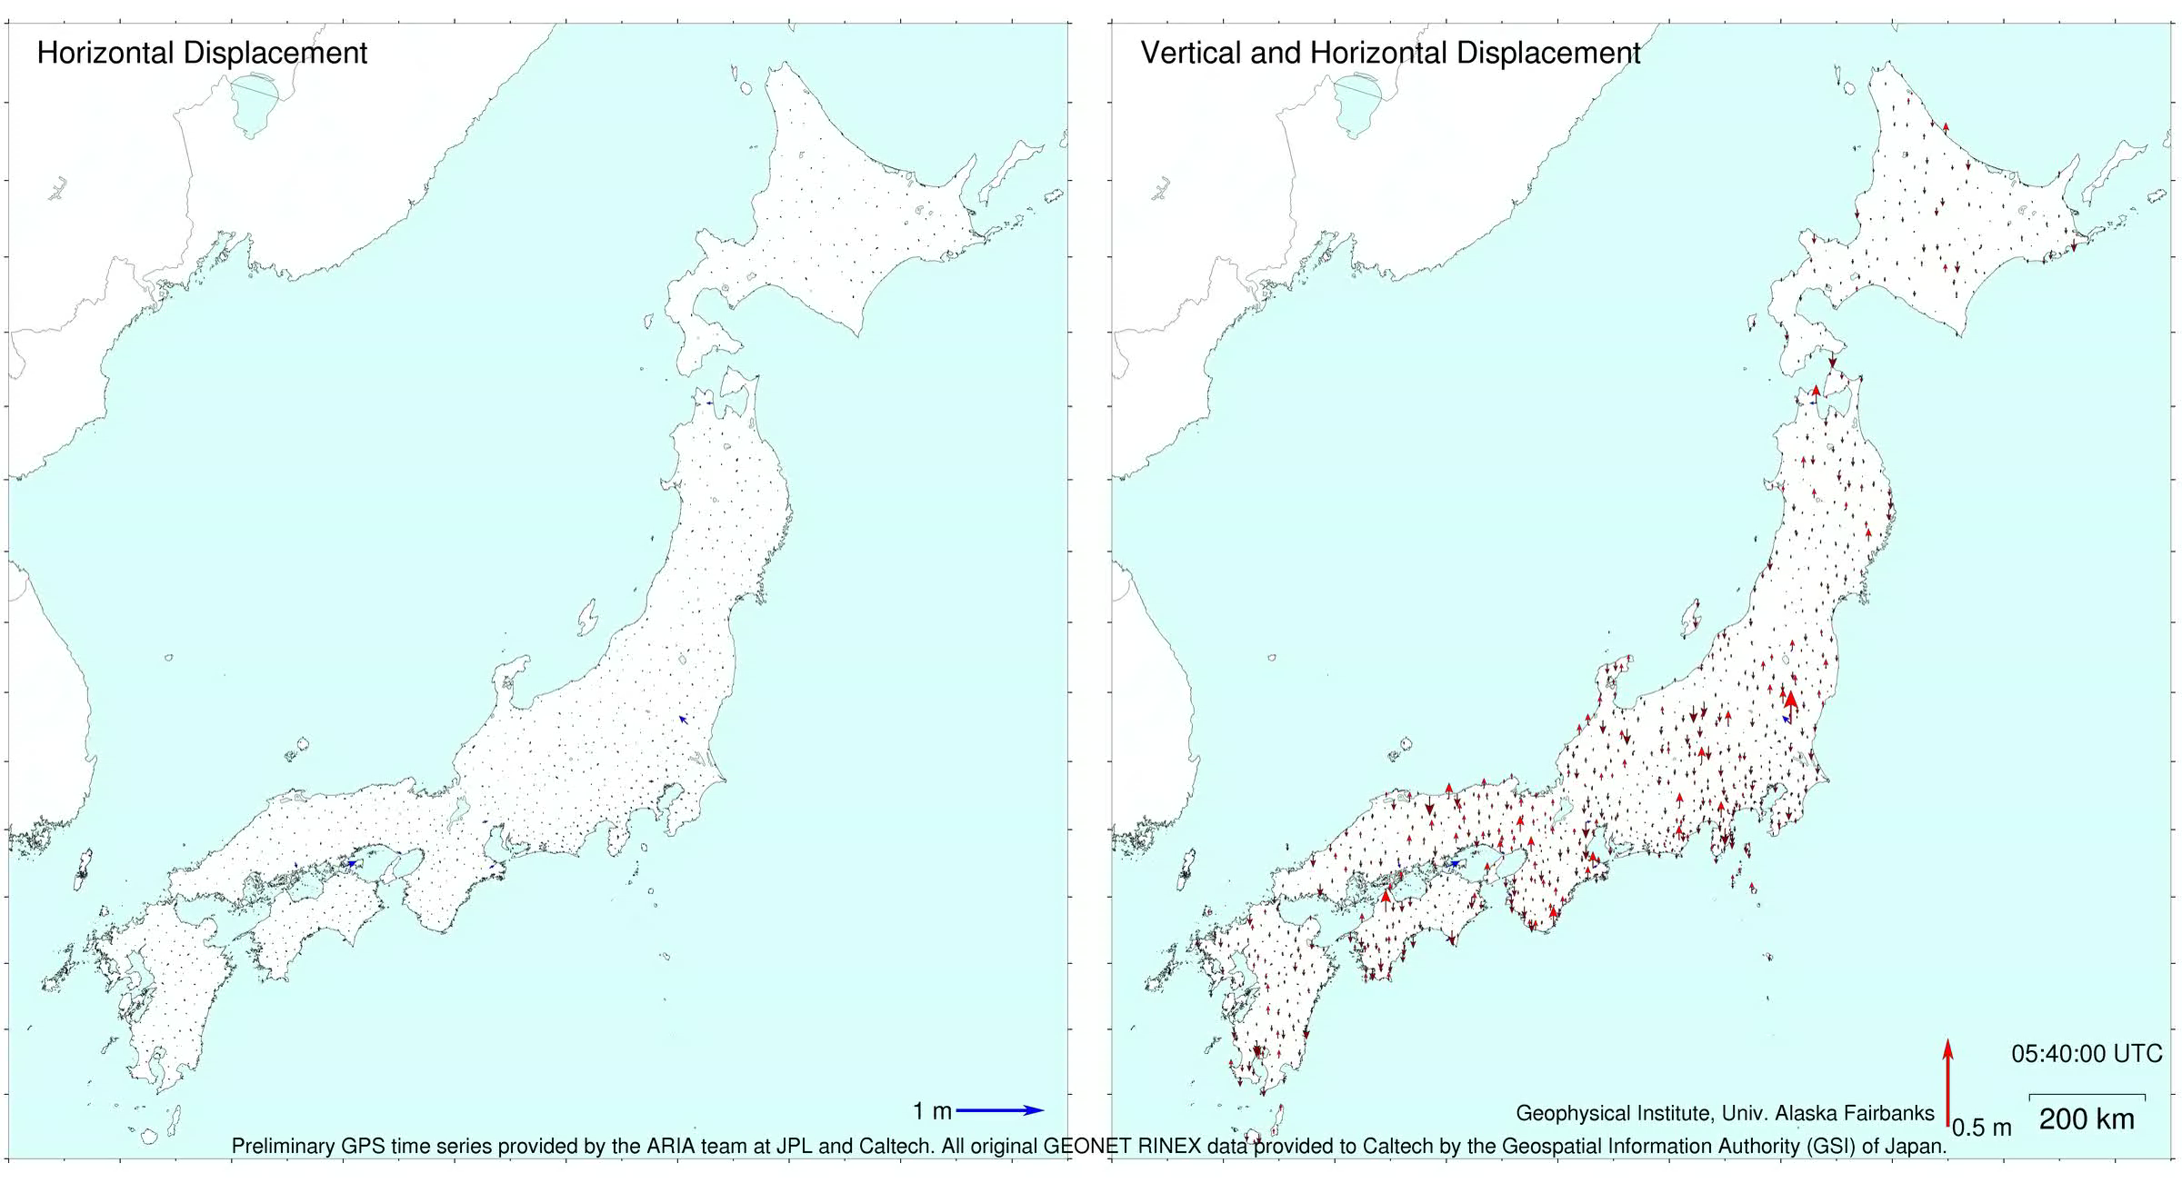
March 11, 2011:The GSI GEONET GPS Array
28

Slide 29
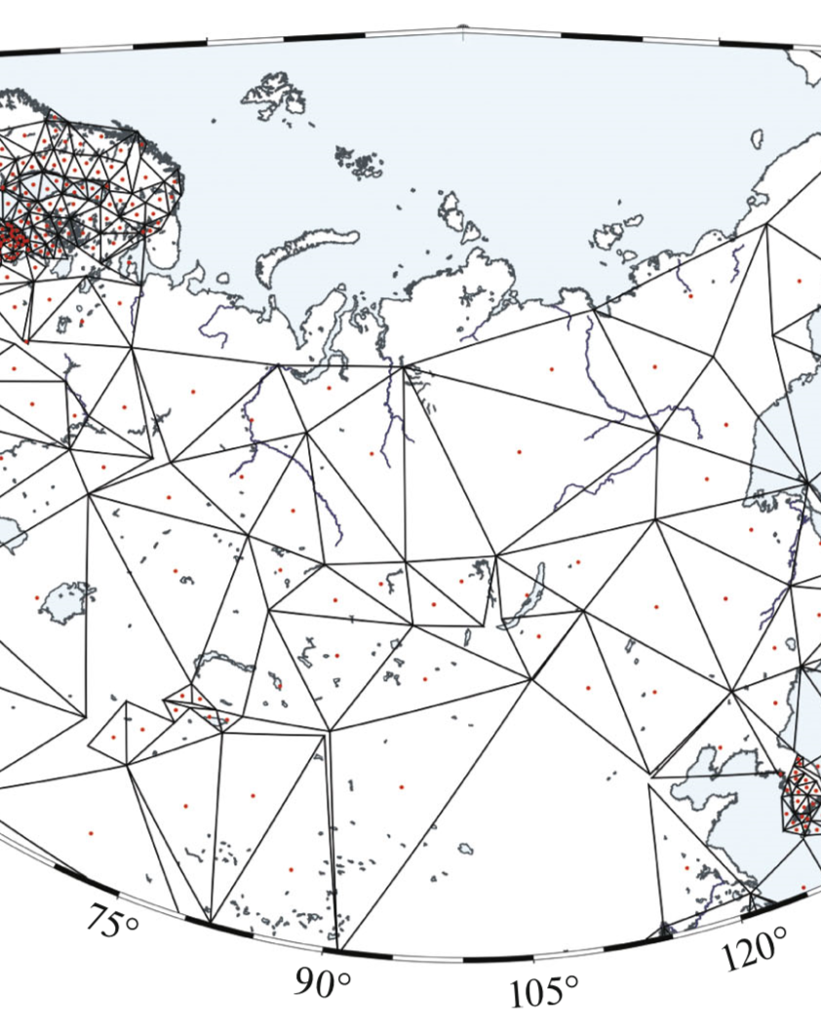



Внутриплитная стабильность
$$\left[\begin{matrix}{\text{V}}_{\text{E}} \\ {\text{V}}_{\text{N}}\end{matrix}\right]\text{ = }\left[\begin{matrix}{\text{ε}}_{\text{EE}} & {\text{ε}}_{\text{EN}} \text{– Ω} \\ {\text{ε}}_{\text{EN} }\text{+}\text{ Ω} & {\text{ε}}_{\text{NN}}\end{matrix}\right]\left[\begin{matrix}{\text{E}}_{\text{0}} \\ {\text{N}}_{\text{0}}\end{matrix}\right]\text{ + }\left[\begin{matrix}{\text{t}}_{\text{E}} \\ {\text{t}}_{\text{N}}\end{matrix}\right]$$
$$\left[\begin{matrix}\begin{matrix}\text{1} & \text{0} \\ \text{0} & \text{1}\end{matrix} & \begin{matrix}{\text{–}\text{N}}_{\text{1}} & {\text{E}}_{\text{1}} \\ {\text{E}}_{\text{1}} & \text{0}\end{matrix} & \begin{matrix}{\text{N}}_{\text{1}} & \text{0} \\ {\text{E}}_{\text{1}} & {\text{N}}_{\text{1}}\end{matrix} \\ \begin{matrix}\text{1} & \text{0} \\ \text{0} & \text{1}\end{matrix} & \begin{matrix}{\text{–}\text{N}}_{\text{2}} & {\text{E}}_{\text{2}} \\ {\text{E}}_{\text{2}} & \text{0}\end{matrix} & \begin{matrix}{\text{N}}_{\text{2}} & \text{0} \\ {\text{E}}_{\text{2}} & {\text{N}}_{\text{2}}\end{matrix} \\ \begin{matrix}\text{1} & \text{0} \\ \text{0} & \text{1}\end{matrix} & \begin{matrix}{\text{–}\text{N}}_{\text{3}} & {\text{E}}_{\text{3}} \\ {\text{E}}_{\text{3}} & \text{0}\end{matrix} & \begin{matrix}{\text{N}}_{\text{3}} & \text{0} \\ {\text{E}}_{\text{3}} & {\text{N}}_{\text{3}}\end{matrix}\end{matrix}\right]\left[\begin{matrix}{\text{t}}_{\text{E}} \\ {\text{t}}_{\text{N}} \\ \begin{matrix}\text{Ω} \\ {\text{ε}}_{\text{EE}} \\ \begin{matrix}{\text{ε}}_{\text{E}\text{N}} \\ {\text{ε}}_{\text{NN}}\end{matrix}\end{matrix}\end{matrix}\right]\text{ = }\left[\begin{matrix}{\text{V}}_{{\text{E}}_{\text{1}}} \\ {\text{V}}_{{\text{N}}_{\text{1}}} \\ \begin{matrix}{\text{V}}_{{\text{E}}_{\text{2}}} \\ {\text{V}}_{{\text{N}}_{\text{2}}} \\ \begin{matrix}{\text{V}}_{{\text{E}}_{\text{3}}} \\ {\text{V}}_{{\text{N}}_{\text{3}}}\end{matrix}\end{matrix}\end{matrix}\right]$$
$$\dot{\text{δ}} \text{=}{ \text{ε}}_{\text{EE}}\text{ + }{\text{ε}}_{\text{NN}}$$
29

Slide 30
Геодинамическая интерпретация спутниковых геодезических наблюдений: перспективы развития
Концепции изучения тектонических процессов с помощью геодезических наблюдений:
- моделирование разнообразных эндогенных процессов и их ожидаемых проявлений в виде смещений земной поверхности; сравнение результатов моделирования с фактически наблюдаемыми смещениями позволяет проверить корректность рассматриваемых моделей и уточнить их параметры, решая соответствующие обратные задачи.
- возможности разрешения пространственных и временных деталей изучаемых процессов определяется плотностью покрытия земной поверхности наблюдательными пунктами и частотой опроса измерительной аппаратуры, а также параметризацией рассматриваемых моделей.
- сочетание геодинамических процессов, одновременно проявляющихся в смещениях земной поверхности, требует комплексного моделирования для разделения в наблюдаемых смещениях характерных пространственно-временным признаков различных процессов.
Основные направления развития спутниковых геодезических исследований:
- повышение пространственной детальности наблюдений за счет распространения и сгущение наземных наблюдательных сетей;
- усовершенствование геодинамической интерпретации наблюдений за счет комплексирования и детализации моделей разномасштабных геодинамических процессов;
- повышение точности и оперативности наблюдений, приближение моделирования геодинамических процессов к реальному масштабу времени за счет современной измерительная аппаратура и инфраструктура передачи и обработки информации.
30

